Slide 1
模糊推理作业题
设有模糊规则“如果运动员运动水平高，那么比赛得分较高”，运动水平和比赛得分的论域为{a,b,c,d}，运动水平和比赛得分的模糊量可以表示为 “运动水平”=1.0/a+0.7/b+0.3/c+0.0/d；“比赛得分”=1.0/a+0.6/b+0.2/c+0.0/d；已知事实“运动水平较高”=0.8/a+1.0/b+0.3/c+0.0/d，则采用最大隶属度法确定现在的比赛得分为（ A ）
A. a B. b C. c D. d

Slide 2
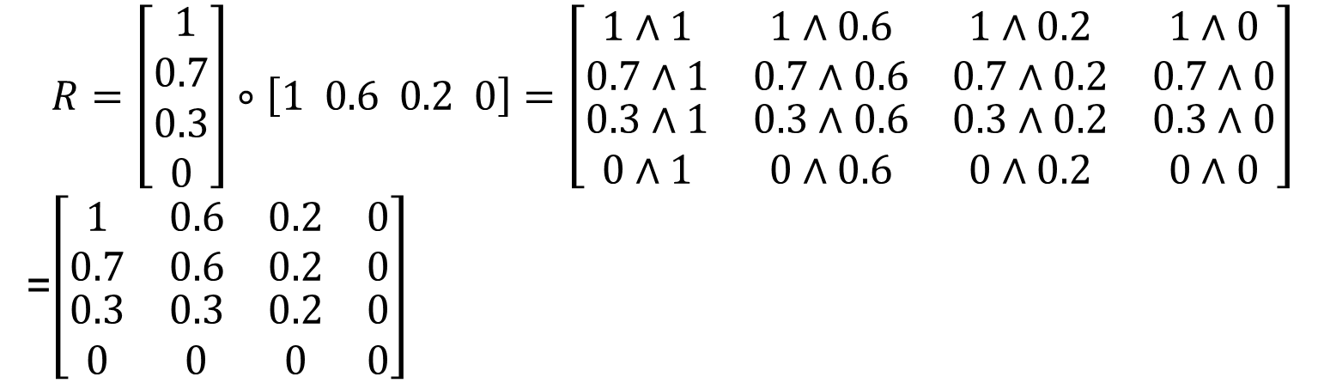

模糊推理作业题
解：（1）确定模糊关系 R
$$R=A×B=μ_{A}^{T}∘μ_{B}$$
$$R=\left[\begin{aligned} 1 \\ 0.7 \\ 0.3 \\ 0\end{aligned}\right]∘\left[1 0.6 0.2 0\right]=\left[\begin{matrix}\begin{matrix}1∧1 & 1∧0.6 \\ 0.7∧1 & 0.7∧0.6\end{matrix} & \begin{matrix}1∧0.2 & 1∧0 \\ 0.7∧0.2 & 0.7∧0\end{matrix} \\ \begin{matrix}0.3∧1 & 0.3∧0.6 \\ 0∧1 & 0∧0.6\end{matrix} & \begin{matrix}0.3∧0.2 & 0.3∧0 \\ 0∧0.2 & 0∧0\end{matrix}\end{matrix}\right]$$
=$\left[\begin{matrix}\begin{matrix}1 & 0.6 \\ 0.7 & 0.6\end{matrix} & \begin{matrix}0.2 & 0 \\ 0.2 & 0\end{matrix} \\ \begin{matrix}0.3 & 0.3 \\ 0 & 0\end{matrix} & \begin{matrix}0.2 & 0 \\ 0 & 0\end{matrix}\end{matrix}\right]$

Slide 3
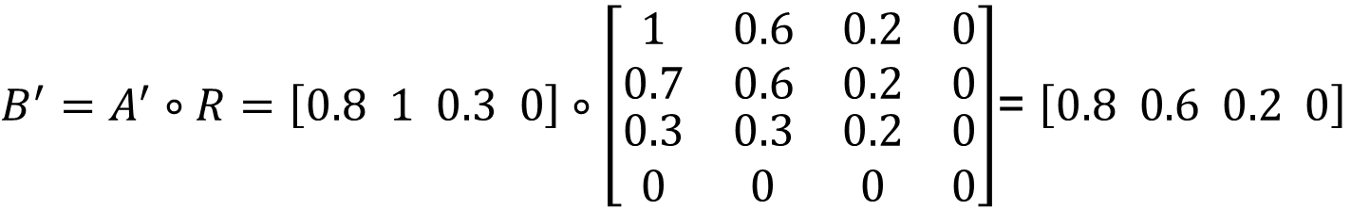
模糊推理作业题
解：（2）模糊推理
（3）模糊决策
最大隶属度进行决策现在的得分为a。
$B^{′}=A^{′}∘R=\left[0.8 1 0.3 0\right]∘\left[\begin{matrix}\begin{matrix}1 & 0.6 \\ 0.7 & 0.6\end{matrix} & \begin{matrix}0.2 & 0 \\ 0.2 & 0\end{matrix} \\ \begin{matrix}0.3 & 0.3 \\ 0 & 0\end{matrix} & \begin{matrix}0.2 & 0 \\ 0 & 0\end{matrix}\end{matrix}\right]$= $\left[0.8 0.6 0.2 0\right]$

Slide 4
第 4 章 搜索策略

Slide 5
第4章 搜索策略
在求解一个问题时，涉及到两个方面：一是该问题的表示，二是选择一种相对合适的求解方法。由于绝大多数需要人工智能方法求解的问题缺乏直接求解的方法，因此，搜索不失为一种求解问题的一般方法。搜索求解的应用非常广泛，例如，在下棋等游戏软件中。
下面首先讨论搜索的基本概念，然后着重介绍状态空间知识表示和搜索策略，主要有回溯策略、宽度优先搜索、深度优先搜索等盲目的图搜索策略，以及A及A*搜索算法等启发式图搜索策略。

Slide 6
第4章 搜索策略
4.1 搜索的概念
4.2 如何用状态空间表示搜索对象
4.3 回溯策略
4.4 盲目的图搜索策略
4.5 启发式图搜索策略

Slide 7
第4章 搜索策略
4.1 搜索的概念
4.2 如何用状态空间表示搜索对象
4.3 回溯策略
4.4 盲目的图搜索策略
4.5 启发式图搜索策略

Slide 8
4.1 搜索的概念
问题求解：
问题的表示。
求解方法。
问题求解的基本方法：搜索法、归约法、归结法、推理法及产生式等。

Slide 9
4.1.1 搜索的基本问题与主要过程
搜索中需要解决的基本问题：
（1）是否一定能找到一个解。
（2）找到的解是否是最佳解。
（3）时间与空间复杂性如何。
（4）是否终止运行或是否会陷入一个死循环。

Slide 10
4.1.1 搜索的基本问题与主要过程
搜索的主要过程：
(1) 从初始或目的状态出发，并将它作为当前状态。
(2) 扫描操作算子集，将适用当前状态的一些操作算子作用于当前状态而得到新的状态，并建立指向其父结点的指针 。
(3) 检查所生成的新状态是否满足结束状态，如果满足，则得到问题的一个解，并可沿着有关指针从结束状态反向到达开始状态，给出一解答路径；否则，将新状态作为当前状态，返回第(2)步再进行搜索。
3
1
2
三数码
2
1
3

Slide 11
4.1 搜索的概念
搜索策略
(1) 数据驱动：从初始状态出发的正向搜索。
正向搜索——从问题给出的条件（一个用于状态转换的操作算子集合）出发。
(2) 目的驱动：从目的状态出发的逆向搜索。
逆向搜索：从想达到的目的入手，看哪些操作算子能产生该目的以及应用这些操作算子产生目的时需要哪些条件。
(3) 双向搜索
双向搜索：从开始状态出发作正向搜索，同时又从目的状态出发作逆向搜索，直到两条路径在中间的某处汇合为止。

Slide 12
4.1 搜索的概念
是否运用与问题有关的信息
（1）盲目搜索：在不具有对特定问题的任何有关信息的条件下，按固定的步骤（依次或随机调用操作算子）进行的搜索。
（2）启发式搜索：考虑特定问题领域可应用的知识，动态地确定调用操作算子的步骤，优先选择较适合的操作算子，尽量减少不必要的搜索，以求尽快地到达结束状态。

Slide 13
第4章 搜索策略
4.1 搜索的概念
4.2 如何用状态空间表示搜索对象
4.3 回溯策略
4.4 盲目的图搜索策略
4.5 启发式图搜索策略

Slide 14
4.2 如何用状态空间表示搜索对象
4.2.1 状态空间知识表示方法
4.2.2 状态空间的图描述

Slide 15
4.2.1 状态空间知识表示方法
状态空间表示法：知识表示的一种方法。
状态：表示系统状态、事实等叙述型知识的一组变量或数组：
qi：状态变量；给定每个分量的一组值就得到一个具体的状态：Q_{i} = [q_{1k}, q_{2k}, ……, q_{nk}]^{T}
操作符（算符、操作算子）：走步、过程、规则、数学算子、运算符号或逻辑符号
T
操作：表示引起状态变化的过程型知识的一组关
系或函数：

Slide 16
4.2.1 状态空间知识表示方法
状态空间：利用状态变量和操作符号，表示系统或问题的有关知识的符号体系，状态空间是一个四元组：
：状态集合。
：操作算子的集合。
：包含问题的初始状态，是S 的非空子集。
：包含问题的目的状态。可以是若干具体状态或满足某些性质的路径信息描述。

Slide 17
4.2.1 状态空间知识表示方法
求解路径：从 结点到 结点的路径。
状态空间的一个解：一个有限的操作算子序列。
：状态空间的一个解。

Slide 18
4.2.1 状态空间知识表示方法
对一个问题的状态描述，必须确定3件事：
（1）该状态描述方式，特别是初始状态描述；
（2）操作符集合及其对状态描述的作用；
（3）目标状态描述的特性。
状态描述：任何类型的数据结构，包括符号、字符串、向量、多维数组、树、表格等。
状态描述选择数据结构的原则：选用的数据结构要与状态所蕴含的某些特征具有相似性。

Slide 19
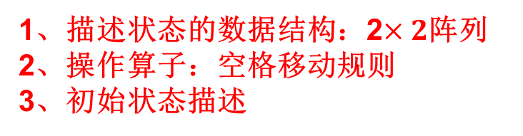
4.2.1 状态空间知识表示方法
例：三数码问题（3 Puzzle Problem）
Right
Up
Left
2
3
2
3
2
2
1
1
1
3
1
3
Down
Down
3
1
2
初始状态
目标状态
2
1
3
1、描述状态的数据结构：2$×2$阵列
2、操作算子：空格移动规则
3、初始状态描述

Slide 20
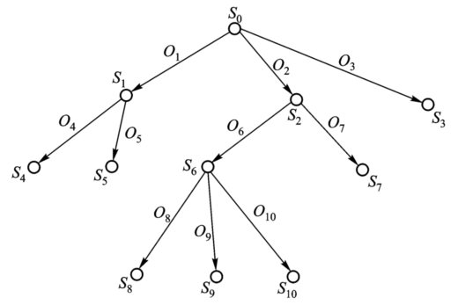
4.2.2 状态空间的图描述
（初始状态）
（操作算子）
状态
操作算子
求问题的状态空间的一个解等价于在图上寻找某个路径。
S0→S10
状态空间的有向图描述

Slide 21
4.2.2 状态空间的图描述
3
2
1
Down
Right
2
3
3
1
2
1
Right
Down
2
3
3
1
1
2
Up
Left
2
3
1
1
3
2
Left
Up
2
1
1
3
3
2
Down
Right
1
2
1
3
3
2
……
三数码状态空间图

Slide 22
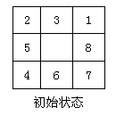
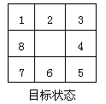
4.2.1 状态空间知识表示方法
例4.1 八数码问题的状态空间。
状态集 ：所有摆法
操作算子：
将空格向上移Up
将空格向左移Left
将空格向下移Down
将空格向右移Right

Slide 23
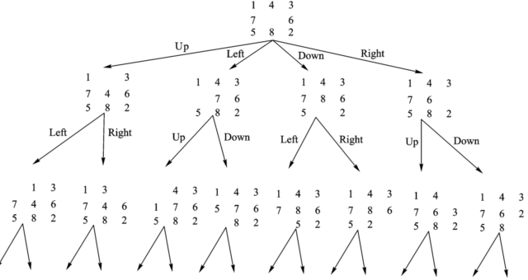
4.2.2 状态空间的图描述
八数码状态空间图

Slide 24
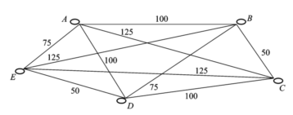
4.2.2 状态空间的图描述
例4.3 旅行商问题（traveling salesman problem, TSP）或邮递员路径问题。
旅行商问题的一个实例
可能路径：费用为375的路径（A，B，C，D，E，A）

Slide 25
4.2.2 状态空间的图描述
A
100
125
100
75
B
C
D
E
150
175
225
175
225
250
C
D
E
B
D
E
250
275
275
225
D
E
C
E
300
325
400
400
E
D
E
C
375
425
475
525
A
A
A
A
. . . . . . .
路径
:
路径
:
路径
:
路径
:
ABCDEA
ABCEDA
ABDCE
AB
DECA
费用
:
费用
:
费用
:
费用
:
375
425
475
525
旅行商问题的状态空间图（部分）
Notes:
这是旅行商问题状态空间图的一部分，列出了多条路径及每条路径的费用。目的是找最小路径，对于实际问题，要在有限时间内列出所以可能路径是不可能的，因此需要研究较好的搜索算法。

Slide 26
第4章 搜索求解策略
4.1 搜索的概念
4.2 如何用状态空间表示搜索对象
4.3 回溯策略
4.4 盲目的图搜索策略
4.5 启发式图搜索策略

Slide 27
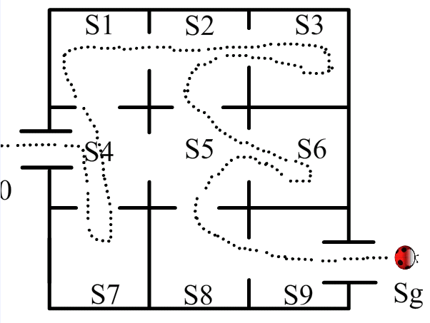
4.3 回溯策略
带回溯策略的搜索：
●从初始状态出发，不停地、试探性地寻找路径，直到它到达目的或“不可解结点”，即“死胡同”为止。
●若它遇到不可解结点就回溯到路径中最近的父结点上，查看该结点是否还有其他的子结点未被扩展。若有，则沿这些子结点继续搜索；如果找到目标，就成功退出搜索，返回解题路径。
不管是正向搜索、逆向搜索，都需要尝试多条路径才能找到目的状态，也就需要利用回溯策略。
S

Slide 28
4.3 回溯策略
I 4
回溯搜索示意图
Notes:
接下来看一下在状态空间中应用回溯搜索，图中虚线箭头的方向表示搜索的轨迹，节点边的数字表示被搜索到的次序。

Slide 29
第4章 搜索求解策略
4.1 搜索的概念
4.2 如何用状态空间表示搜索对象
4.3 回溯策略
4.4 盲目的图搜索策略
4.5 启发式图搜索策略
Notes:
回溯是状态空间搜索的一个基本算法，在各种图搜索算法，包括深度、宽度优先搜索中都有回溯的思想，接下来学习盲目图搜索策略，包括宽度和深度优先搜索。

Slide 30
4.4.1 宽度优先搜索策略
宽度优先搜索(breadth-first search，BFS，广度优先搜索): 以接近起始节点的程度（深度）为依据，进行逐层扩展的节点搜索方法。
特点:
1) 每次选择深度最浅的节点首先扩展，搜索是逐层进行的；
2) 一种高价搜索，但若有解存在，则必能找到它。
2023/5/5

Slide 31
4.4.1 宽度优先搜索策略
S
0
open表（NPS表）：已经生成出来但其子状态未被搜索的状态（4~10）。
closed表（ PS表和NSS表的合并）：记录了已被生成扩展过的状态（0~3）。
1
2
4
5
3
6
7
8
9
10
宽度优先搜索法中状态的搜索次序
Notes:
???

Slide 32
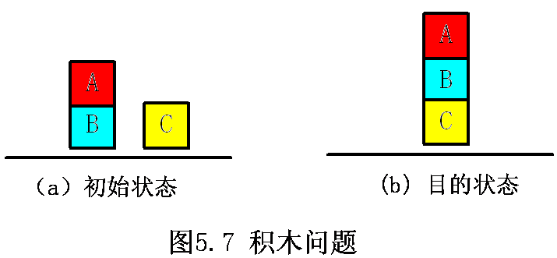
4.4.1 宽度优先搜索策略
例4.4 通过搬动积木块，希望从初始状态达到一个目的状态，即三块积木堆叠在一起。
2023/5/5

Slide 33
4.4.1 宽度优先搜索策略
操作算子为MOVE（X，Y）：把积木X搬到Y（积木或桌面）上面。
MOVE（A，Table）：“搬动积木A到桌面上”。
操作算子可运用的先决条件：
1）被搬动积木X的顶部必须为空；
2）如果 Y 是积木，则积木 Y 的顶部也必须为空；
3）同一状态下，运用操作算子的次数不得多于一次。
2023/5/5

Slide 34
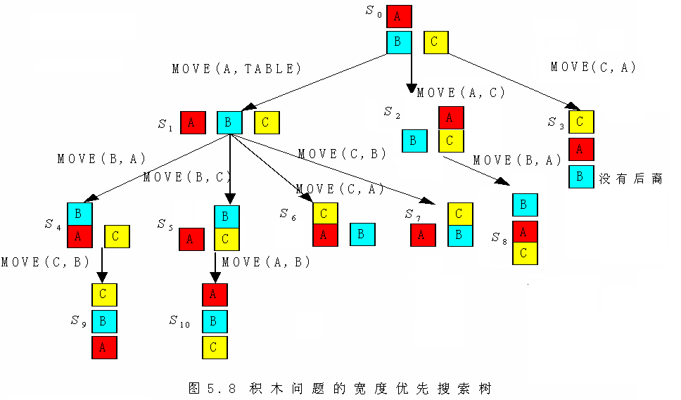
4.4.1 宽度优先搜索策略
没有后裔
目的状态
没有后裔
2023/5/5

Slide 35
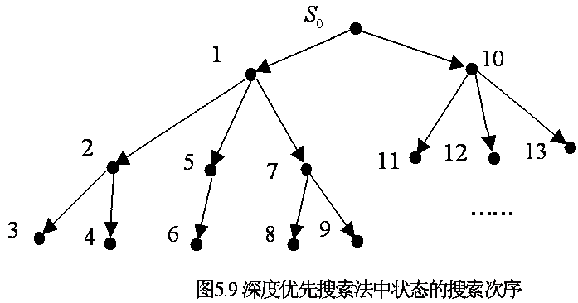
4.4.2 深度优先搜索策略
深度优先搜索（Depth-first Search): 首先扩展最新产生的节点, 深度相等的节点按生成次序的盲目搜索。
特点：扩展最深的节点的结果使得搜索沿着状态空间某条单一的路径从起始节点向下进行下去；仅当搜索到达一个没有后裔的状态时，才考虑另一条替代的路径。
2023/5/5

Slide 36
4.4.2 深度优先搜索策略
在深度优先搜索中，当搜索到某一个状态时，它所有的子状态以及子状态的后裔状态都必须先于该状态的兄弟状态被搜索。
为了保证找到解，应选择合适的深度限制值，或采取不断加大深度限制值的办法，反复搜索，直到找到解。

Slide 37
4.4.2 深度优先搜索策略
深度优先搜索并不能保证第一次搜索到的某个状态时的路径是到这个状态的最短路径。
对任何状态而言，以后的搜索有可能找到另一条通向它的路径。如果路径的长度对解题很关键的话，当算法多次搜索到同一个状态时，它应该保留最短路径。

Slide 38
4.4.2 深度优先搜索策略
例4.5 卒子穿阵问题，要求一卒子从顶部通过下图所示的阵列到达底部。卒子行进中不可进入到代表敌兵驻守的区域（标注1），并不准后退。假定深度限制值为5。
阵列图

Slide 39



4.4.2 深度优先搜索策略
S
S
0
0
S
S
S
S
S
S
8
8
18
S
18
S
2
2
(
(
1
1
,
,
4
4
)
1
)
1
(
(
1
1
,
,
3
3
)
(
)
(
1
1
,
,
2
2
)
(
)
(
1
1
,
,
1
1
)
)
死
$$S_{19}$$
(2,4)
死
S
S
S
S
14
S
14
S
9
3
9
3
(
(
1
1
,
,
4
4
)
(
)
(
1
1
,
,
2
2
)
(
)
(
2
2
,
,
2
2
)
)
S
$$S_{20}$$
(3,4)
S
S
S
S
S
S
7
S
4
7
4
15
10
15
(
10
(
2
2
,
,
3
3
)
(
)
(
2
2
,
,
1
1
)
)
(
(
2
2
,
,
2
2
)
)
(
(
2
2
,
,
4
4
)
)
S
$$S_{21}$$
(4,4)
S
S
S
S
S
11
11
S
13
S
5
13
5
(
(
2
2
,
,
1
1
)
)
16
(
16
(
3
3
,
,
1
1
)
)
(
(
2
2
,
,
3
3
)
)
(
(
3
3
,
,
4
4
)
)
死
最优解
死
S
S
S
S
S
6
S
6
17
12
17
(
12
(
3
3
,
,
2
2
)
)
(
(
3
3
,
,
1
1
)
)
(
(
4
4
,
,
4
4
)
)
死
死
深度限制
深度限制
解
解
兄弟节点：从左到右搜索
卒子穿阵的深度优先搜索树
Notes:
使用深度优先搜索产生的搜索树如图所示，节点的编号代表搜索的次序，所处的阵列位置用一对数字表示，（行号，列号）。

Slide 40
单选题
八数码问题，初始状态为 ，目标状态为 ，操作算子为空格UP（向上）、DOWN（向下）、LEFT（向左）、RIGHT（向右）移动，该问题的解为 （ ）。
A. DOWN、RIGHT、UP、LEFT
B. UP、RIGHT、LEFT、DOWN
C. RIGHT 、UP、LEFT、DOWN
D. LEFT、UP 、RIGHT、DOWN
答案：C

Slide 41
第4章 搜索求解策略
4.1 搜索的概念
4.2 如何用状态空间表示搜索对象
4.3 回溯策略
4.4 盲目的图搜索策略
4.5 启发式图搜索策略

Slide 42
回顾
状态空间表示法：
状态空间的图表示法？
节点：状态 弧线：操作或信息
：状态空间的一个解。
宽度优先搜索(广度优先搜索): 以接近起始节点的程度（深度）为依据，进行逐层扩展的节点搜索方法。
深度优先搜索（Depth-first Search): 首先扩展最新产生的节点, 深度相等的节点按生成次序的盲目搜索。

Slide 43
宽度优先搜索策略
宽度优先搜索(breadth-first search，BFS，广度优先搜索): 以接近起始节点的程度（深度）为依据，进行逐层扩展的节点搜索方法。
特点:
1) 每次选择深度最浅的节点首先扩展，搜索是逐层进行的；
2) 一种高价搜索，但若有解存在，则必能找到它。
2023/5/5

Slide 44
深度优先搜索策略
搜索沿着状态空间某条单一的路径从起始节点向下进行下去，仅当搜索到达一个没有后裔的状态时，才考虑另一条替代的路径。
在深度优先搜索中，当搜索到某一个状态时，它所有的子状态以及子状态的后裔状态都必须先于该状态的兄弟状态被搜索。
2023/5/5

Slide 45
4.5 启发式图搜索策略
4.5.1 启发式策略
4.5.2 启发信息和估价函数
4.5.3 A搜索算法
4.5.4 A*搜索算法及其特性分析
为什么需要启发式搜索？
盲目搜索不足：效率低，耗费过多的计算空间与时间；可能带来组合爆炸。

Slide 46
4.5.1 启发式策略
什么是启发式信息？
用来简化搜索过程有关具体问题领域的特性的信息叫做启发信息。
启发式图搜索策略（利用启发信息的搜索方法）的特点：重排OPEN表，选择最有希望的节点加以扩展。
种类：A、A*算法等。

Slide 47
4.5.1 启发式策略
运用启发式策略的两种基本情况：
（1）一个问题由于存在问题陈述和数据获取的模 糊性，可能会使它没有一个确定的解。
（2）虽然一个问题可能有确定解，但是其状态空间
特别大，搜索中生成扩展的状态数会随着搜索
的深度呈指数级增长。

Slide 48
4.5.1 启发式策略
例4.6 一字棋。
在九宫棋盘上，从空棋盘开始，双方轮流在棋盘上摆各自的棋子  或 ○ （每次一枚），谁先取得三子一线（一行、一列或一条对角线）的结果就取胜。
 |  | 
○ | 
○ |  | ○
 和 ○ 能够在棋盘中摆成的各种不同的棋局就是问题空间中的不同状态。
9个位置上摆放{空，  ， ○}有 3⁹ 种棋局。
可能的走法 ： 。 ----状态空间大

Slide 49

4.5.1 启发式策略

 | 
 | 
利用启发方法（具体问题的特性）减小状态空间的大小，例如棋盘的对称性：
第一步实际走法：3种；状态空间大小：
$3×8$！

Slide 50
4.5.1 启发式策略



 ○
 ○
 ○
8 – 5 = 3
8 – 6 = 2
8 – 4 = 4
启发式策略的运用

Slide 51
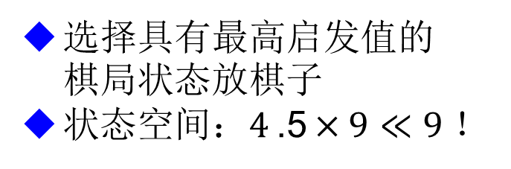
4.5.1 启发式策略
选择具有最高启发值的棋局状态放棋子
$状态空间：4$.5$×9≪9$！
8–6=2
8–4=4
8–5=3
5–3=2
5–2=3
5–3=2
5–2=3
6–2=4
6–3=3
6–3=3
6–2=4
启发式搜索下缩减的状态空间

Slide 52
4.5.2 启发信息和估价函数
在具体求解中，能够利用与该问题有关的信息来简化搜索过程，称此类信息为启发信息。
启发式搜索：利用启发信息的搜索过程。

Slide 53
4.5.2 启发信息和估价函数
求解问题中能利用的大多是非完备的启发信息：
（1）求解问题系统不可能知道与实际问题有关的全部信息，因而无法知道该问题的全部状态空间，也不可能用一套算法来求解所有的问题。
（2）有些问题在理论上虽然存在着求解算法，但是在工程实践中，这些算法不是效率太低，就是根本无法实现。
棋局数
一字棋：9！，西洋跳棋：10⁷⁸，国际象棋：10¹²⁰，围棋：10⁷⁶¹。
假设每步可以搜索一个棋局，用极限并行速度（10⁻¹⁰⁴年/步）来处理，搜索一遍国际象棋的全部棋局也得10¹⁶年即1亿亿年才可以算完！ ----因此必须采用启发式的求解方法。

Slide 54
4.5.2 启发信息和估价函数
估价函数（evaluation function）：估算节点“希望”程度的量度；有多种选择方法，不唯一。
估价函数值 f(n) ：从初始节点经过 n节点到达目标节点的路径的最小代价估计值，其一般形式是
g(n)：从初始节点 S₀ 到节点 n 的实际代价 ；
h(n)：从节点 n 到目标节点 S_{g} 的最优路径的估计代价，称为启发函数。
节点处于最佳路径上的概率、节点和目的节点之间的距离或者差异、格局的得分
h(n) 比重大：表示启发性能强，可以降低搜索工作量，但可能导致找不到最优解；
h(n) 比重小：一般导致工作量加大，极限情况下变为盲目搜索（宽度优先搜索），但可能可以找到最优解。
2023/5/5

Slide 55
4.5.2 启发信息和估价函数
例4.7 八数码问题的启发函数：
启发函数1: 取一棋局与目标棋局相比，其位置不符的数码数目，例如 h(S₀) = 5;
启发函数2: 各数码移到目标位置所需移动的距离的总和,例如 h(S₀) =6;
启发函数3：对每一对逆转数码乘以一个倍数, 例如3倍，则h (S₀) =3;
启发函数4：将位置不符数码数目的总和与3倍数码逆转数目相加，例如 h (S₀) =8。
估计代价h(n)
2 | 1 | 3
7 | 6 | 4
 | 8 | 5
初始棋局
2右；1左；7下；6下；8上；8左
1 | 2 | 3
8 |  | 4
7 | 6 | 5
一般依靠经验设计估计函数；根据具体应用时的搜索效果衡量估计函数的好坏。
目标棋局
2023/5/5

Slide 56
4.5.3 A搜索算法
A 搜索算法：使用了估价函数 f 的最佳优先搜索（加权启发）；是基于估价函数的一种加权启发式图搜索算法。
估价函数 f(n) = g(n) +h(n)
如何寻找并设计启发函数 h(n) ，然后以 f(n) 的大小来排列OPEN表中待扩展状态的次序，每次选择 f(n) 值最小者进行扩展。
open表：保留所有已生成而未扩展的状态
close表：记录已扩展过的状态
g(n)：状态n的实际代价，例如搜索的深度；
h(n)：对状态n与目标“接近程度”的某种启发式估计
n
A 搜索搜索

Slide 57
4.5.3 A搜索算法
例4.8 利用 A 搜索算法求解八数码问题，问最少移动多少次就可达到目标状态？
估价函数定义为 f(n) = g(n) + h(n )
g(n)：节点 n 的深度，如 g (S₀)=0。
h(n)：节点 n 与目标棋局不相同的位数（包括空格），简称“不在位数”，如 h (S₀)=5。
2 | 8 | 3
1 | 6 | 4
7 |  | 5
1 | 2 | 3
8 |  | 4
7 | 6 | 5
初始状态 S₀
目标状态

Slide 58
操作算子集： ↑, ↓, →, ←
2 | 8 | 3
1 | 6 | 4
7 |  | 5
S（0+5=5）
1 | 2 | 3
8 |  | 4
7 | 6 | 5
A（1+3=4）
B（1+6=7）
C（1+6=7）
2 | 8 | 3
1 |  | 4
7 | 6 | 5
2 | 8 | 3
1 | 6 | 4
7 | 5
2 | 8 | 3
1 | 6 | 4
 | 7 | 5
目标状态
D（2+4=6）
2 |  | 3
1 | 8 | 4
7 | 6 | 5
2 | 8 | 3
1 | 4
7 | 6 | 5
2 | 8 | 3
 | 1 | 4
7 | 6 | 5
F（2+4=6）
E（2+5=7）
2 | 3
1 | 8 | 4
7 | 6 | 5
 | 2 | 3
1 | 8 | 4
7 | 6 | 5
重排OPEN表，选择估价函数最小的节点加以扩展
open表：保留所有已生成而未扩展的状态
解的路径
H（3+3=6）
G（3+5=8）
1 | 2 | 3
 | 8 | 4
7 | 6 | 5
I（4+2=6）
J（5+3=8）
1 | 2 | 3
7 | 8 | 4
 | 6 | 5
1 | 2 | 3
8 |  | 4
7 | 6 | 5
K（5+0=5）

Slide 59
2 | 8 | 3
1 | 6 | 4
7 |  | 5
操作算子集： ↑, ↓, →, ←
S（0+5=5）
1 | 2 | 3
8 |  | 4
7 | 6 | 5
A（1+3=4）
B（1+6=7）
C（1+6=7）
2 | 8 | 3
1 |  | 4
7 | 6 | 5
2 | 8 | 3
1 | 6 | 4
7 | 5
2 | 8 | 3
1 | 6 | 4
 | 7 | 5
D（2+4=6）
2 |  | 3
1 | 8 | 4
7 | 6 | 5
2 | 8 | 3
1 | 4
7 | 6 | 5
2 | 8 | 3
 | 1 | 4
7 | 6 | 5
F（2+4=6）
E（2+5=7）
2 | 3
1 | 8 | 4
7 | 6 | 5
 | 2 | 3
1 | 8 | 4
7 | 6 | 5
问题：A搜索算法能不能保证 找到最优解（路径最短的解）？
g(n)：从初始节点 S 到节点 n 的实际代价 ；
h(n)：对状态n与目标节点接近程度的某种启发式估计
H（3+3=6）
G（3+5=8）
1 | 2 | 3
 | 8 | 4
7 | 6 | 5
I（4+2=6）
J（5+3=8）
1 | 2 | 3
7 | 8 | 4
 | 6 | 5
1 | 2 | 3
8 |  | 4
7 | 6 | 5
K（5+0=5）
59

Slide 60
2 | 8 | 3
1 | 6 | 4
7 |  | 5
操作算子集： ↑, ↓, →, ←
S（0+5=5）
1 | 2 | 3
8 |  | 4
7 | 6 | 5
A（1+3=4）
B（1+6=7）
C（1+6=7）
2 | 8 | 3
1 |  | 4
7 | 6 | 5
2 | 8 | 3
1 | 6 | 4
7 | 5
2 | 8 | 3
1 | 6 | 4
 | 7 | 5
D（2+4=6）
2 |  | 3
1 | 8 | 4
7 | 6 | 5
2 | 8 | 3
1 | 4
7 | 6 | 5
2 | 8 | 3
 | 1 | 4
7 | 6 | 5
F（2+4=6）
E（2+5=7）
2 | 3
1 | 8 | 4
7 | 6 | 5
 | 2 | 3
1 | 8 | 4
7 | 6 | 5
问题：A搜索算法能不能保证 找到最优解（路径最短的解）？
估计函数值越大，需要处理的状态空间数越少，效率高。估计函数太大会使A算法不一定能搜索到最优解。
H（3+3=6）
G（3+5=8）
1 | 2 | 3
 | 8 | 4
7 | 6 | 5
I（4+2=6）
J（5+3=8）
1 | 2 | 3
7 | 8 | 4
 | 6 | 5
1 | 2 | 3
8 |  | 4
7 | 6 | 5
K（5+0=5）
60

Slide 61
4.5.4 A*搜索算法（自学）
如果某一问题有解，那么利用A*搜索算法对该问题进行搜索则一定能搜索到解，并且一定能搜索到最优的解而结束。
上例中的八数码A搜索树也是A*搜索树，所得的解路（s，A，D，H，I，K）为最优解路，其步数为状态K（5）上所标注的5 。

Slide 62
4.5.4 A*搜索算法及其特性分析（自学）
1. 可采纳性
当一个搜索算法在最短路径存在时能保证找到它，就称该算法是可采纳的。
A*搜索算法是可采纳的。
A*搜索算法( h(n)=0 )
宽度优先搜索算法
（即，对某一状态只考虑
它同起始状态的距离代价）
2023/5/5

Slide 63
4.5.4 A*搜索算法及其特性分析（自学）
2. 单调性
A*搜索算法并不要求g(n)=g*(n)，则可能会沿着一条非最佳路径搜索到某一中间状态。
如果对启发函数h(n)加上单调性的限制，就可以总从祖先状态沿着最佳路径到达任一状态。
如果某一启发函数h(n)满足：
1）对所有状态n_{i}和n_{j}，其中n_{j}是n_{i}的后裔，满足h(n_{i})-h(n_{j})<=cost(n_{i}, n_{j})，其中cost(n_{i}, n_{j})是从n_{i}到n_{j}的实际代价。
2）目的状态的启发函数值为0。
则称h(n)是单调的。
A*搜索算法中采用单调性启发函数，可以减少比较代价和调整路径的工作量，从而减少搜索代价。
2023/5/5

Slide 64
4.5.4 A*搜索算法及其特性分析（自学）
3. 信息性
在两个A*启发策略的h₁和h₂中，如果对搜索空间中的任一状态n都有h₁(n) ≤ h₂(n)，就称策略h₂比h₁具有更多的信息性。
如果某一搜索策略的h(n)越大，则A*算法搜索的信息性越多，所搜索的状态越少。
但更多的信息性需要更多的计算时间，可能抵消减少搜索空间所带来的益处。
2023/5/5

Slide 65
总结
状态空间表示法：
状态空间的图表示法？
节点：状态 弧线：操作或信息
：状态空间的一个解。
宽度优先搜索(广度优先搜索): 以接近起始节点的程度（深度）为依据，进行逐层扩展的节点搜索方法。
深度优先搜索（Depth-first Search): 首先扩展最新产生的节点, 深度相等的节点按生成次序的盲目搜索。

Slide 66
总结
启发信息：用来简化搜索过程有关具体问题领域的特性的信息。
估价函数（evaluation function）：估算节点“希望”程度的量度；有多种选择方法，不唯一。
估价函数值 f(n) ：从初始节点经过 n节点到达目标节点的路径的最小代价估计值，其一般形式是
g(n)：从初始节点 S₀ 到节点 n 的实际代价 ；
h(n)：从节点 n 到目标节点 S_{g} 的最优路径的估计代价，称为启发函数。
A 搜索算法：使用了估价函数 f 的最佳优先搜索（加权启发）；是基于估价函数的一种加权启发式图搜索算法。

Slide 67
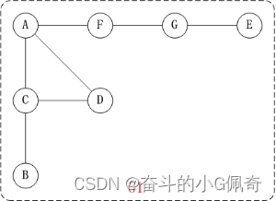
练习题
对下图分别进行广度优先搜索和深度优先搜索的结果是什么？
广度优先搜索结果：ACDFBGE
深度优先搜索结果：ACBDFGE

Slide 68


Introduction of Artificial Intelligence
THE END

Slide 69


4.5.1 启发式策略

 | 
 | 

 | ○

 | ○
 | 
 | ○
 | 
○
 | 
 | ○
 | 
 |  | ○
利用启发方法减小状态空间的大小，例如棋盘的对称性：
第一步实际走法：3种；状态空间大小：
第二部实际走法：2种；状态空间大小：
$3×8$！
$3×2×7$！

